Slide 1
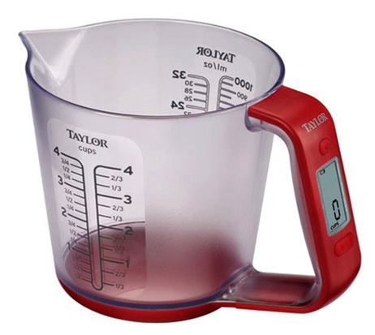
OBJEM.
FYZIKA – 6. ročník
P6
Vypracoval: Mgr. Pavel Kerner

Slide 2
Objem
Objem je fyzikální veličina, která vyjadřuje velikost prostoru, kterou zabírá těleso.
Značka V
Základní jednotka – metr krychlový – m³
mm³ cm³ dm³ m³ x x km³
: 1000 : 1000 : 1000 : 1000 : 1000 1000
· 1000 · 1000 · 1000 · 1000 · 1000 · 1000

Slide 3
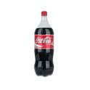


Pro měření objemu kapalin používáme jednotky duté
· 10 · 10 · 10 · 10 · 10
ml cl dl l x
hl
: 10 : 10 : 10 : 10 : 10
1,5 l
0,33 l
0,5 l

Slide 4
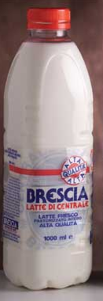
Pamatuj!
1dm³

Slide 5
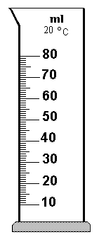

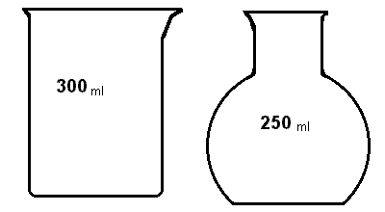
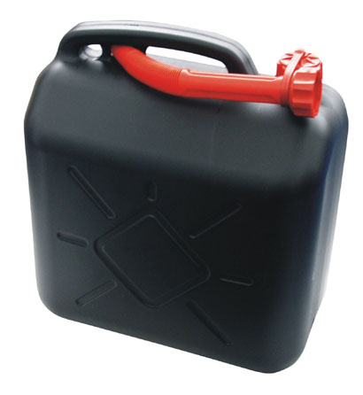
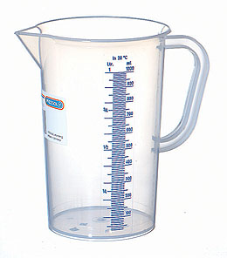
Odměrné nádoby:
7 l
kádinky
odměrný válec
1 l
20 l
labsklo.vkatelier.cz/valce.html

Slide 6
Určování objemu
a)pevných pravidelných těles – objem vypočítáme z rozměrů
např.krychle
a
V = a.a.a
a
a
kvádr
c
V = a.b.c
b
a

Slide 7
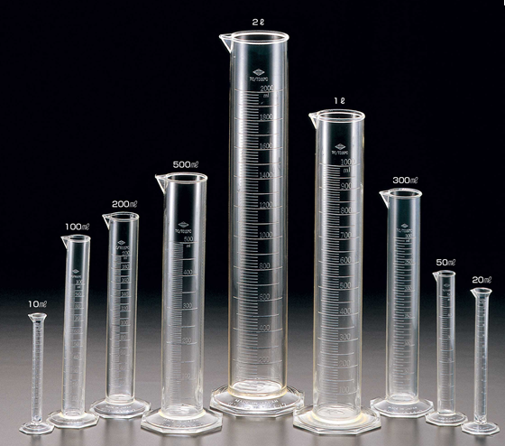
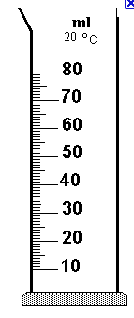
b)kapalin – objem měříme pomocí odměrného
válce

Slide 8

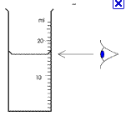
Měření objemu kapalin
výběr vhodného odměrného válce
měřící rozsah
(jednotky, přepočet jednotek na dílky)
-vždy použijeme pod válec
vodorovnou podložku
- po nalití počkáme na ustálení kapaliny
- hodnoty ze stupnice odečítáme kolmo

Slide 9
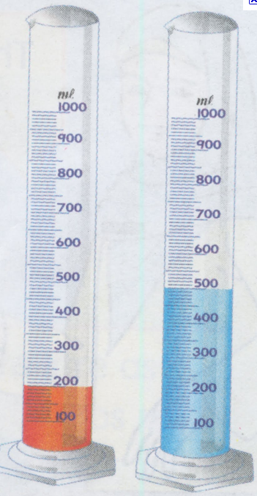

Slide 10
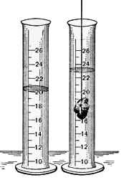
Určení objemu nepravidelného tělesa pomocí odměrného válce
Do odměrného válce dáme vodu o určitém objemu V₁
Do vody ponoříme těleso a změříme objem V₂(voda + těleso)
Vypočítáme objem tělesa V
V = V₂ – V₁
V₂
V₁
Např.: V₁= 20 ml
V₂= 23 ml
V = 23 – 20 = 3 ml = 3 cm³
Těleso má objem 3 cm³.
V

Slide 11
Zdroje:
Výukové materiály pro ZŠ
www.google.cz
www.seznam.cz
www.wikipedie.cz

